Slide 1
第三章 数据类型
授课教师：饶云波

Slide 2
数据存储初探
常量
变量
整型
浮点型
字符型
本章要点

Slide 3
基本数据类型
数据是程序处理的基本对象。
根据数据的不同性质和用途可分为不同的数据类型。
不同的数据类型具有不同的存储长度、取值范围、允许的操作。
整型
基本数据类型
字符型
浮点型
聚合类型(数组、结构、联合、枚举)、指针类型、无值类型(void)

Slide 4
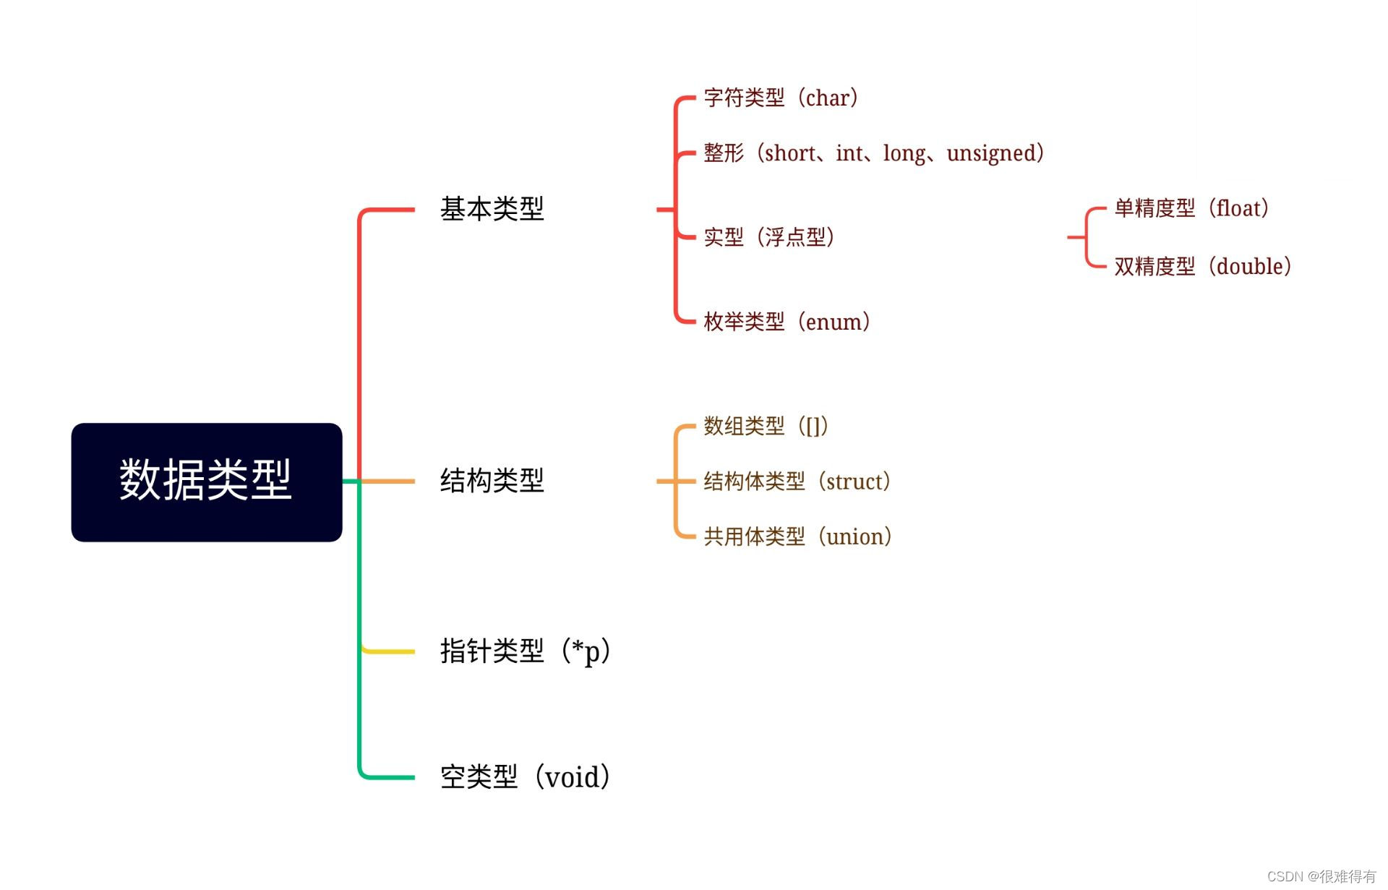
https://blog.csdn.net/qq_51163115/article/details/123643258

Slide 5
3.1 C 语言数据存储初探
C 程序的数据存储方式，涉及编译器的一些知识，一开始不太容易理解，但随着学习和上机实践的深入，大家就能体会它对程序逻辑的影响，也能避免很多因为对数据作用域不清楚而造成的逻辑错误。
C程序在虚拟地址空间中的数据存储在4 个不同的数据区：常量区、静态区、栈区和堆区。

Slide 6
常量区
常量区存储了未被初始化使用的字符串常量（将在第10 章详细说明）和被const 修饰的符号常量（将在3.2 节说明），其特点是只可被访问、不可被写入，生命周期与程序的运行周期一样长。
但是并不是所有的常量都会被编译器放在常量区，因为编译器认为普通的整型、浮点型或字符型常量在使用时是可以通过立即数来实现的，没有必要额外存储到数据区，如此节省了存储空间和运行时的访问时间。

Slide 7
静态区
静态区存储了全部的全局变量和所有被static 修饰的变量（包括全局变量和局部变量），其特点是生命周期同程序的运行周期一样长，并且只被初始化一次，在编译之后就已完成。
3.3.5 小节将详细介绍static 关键字。

Slide 8
栈区
栈区存储了所有自动存储（不加任何存储类型关键字修饰）的局部变量，其特点是生命周期很短，该类变量在所在函数被调用时有效，在函数运行时由操作系统分配，并在函数运行结束后回收。

Slide 9
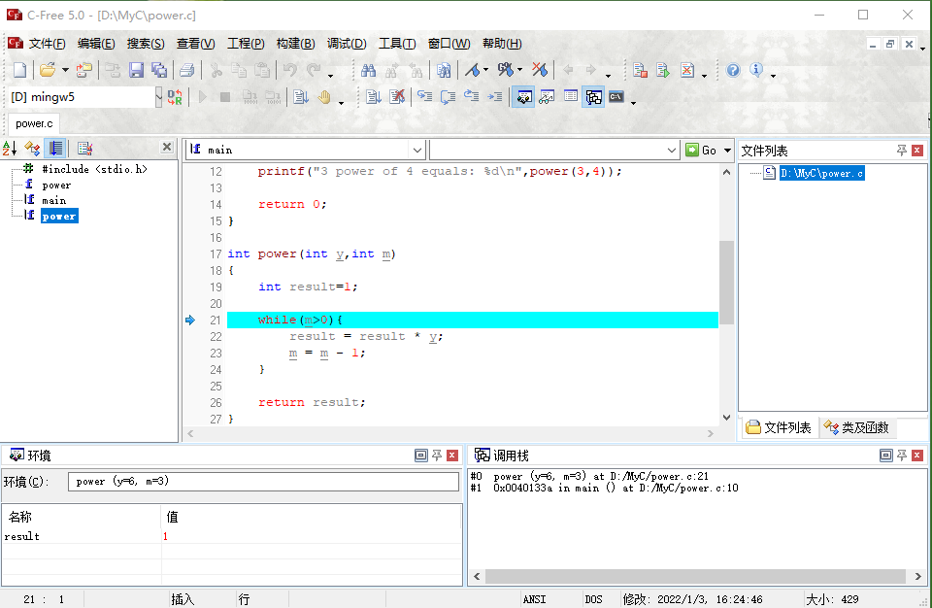
“调用栈”视图，就显示了函数调用、返回时的相关信息；
“环境”视图中显示了当前正在运行的函数的局部变量的信息，被调函数返回时，自动存储的局部变量就消失了

Slide 10
堆区
堆区是由操作系统负责维护的大片内存池，需要在程序中调用malloc 函数手动申请（将在第12 章详细介绍）。
使用完毕后，还必须用free 之类的函数手动释放，否则会造成严重的内存泄漏，如果内存被消耗完，可能会导致程序无法继续运行甚至死机。

Slide 11
3.2 常量
常量是指在程序运行过程中值不能被修改的量。“值不变”是区别常量与变量的本质。
C 语言中的常量与数学上的常量类似，但C 语言中的常量按照表示形式分为直接常量和符号常量。
直接常量的表示方法与数学中常量的表示方法一致，容易理解。
符号常量需要先定义（声明），再使用，通常采用宏或const 关键字定义，相当于给常量取了一个别名。

Slide 12
直接常量
根据数据类型的不同，直接常量分为整型常量、浮点型常量、字符型常量、字符串字面量等。
例如0、−1、5000、3.1415926、'a'、'M'、"hello, world"等都是直接常量。
编译器认为普通的整型、浮点型或字符型常量在使用的时候是可以通过立即数来实现的，没有必要将其额外存储到数据区，因而不占用额外的存储空间。
但是，编译器在处理字符串类型的直接常量时需要为其分配内存空间，用于存储该数据。

Slide 13
/* volume.c */
#include <stdio.h>
int main(void)
{
int length, volume; // Variables declarations.
length = 9; //立即数
volume = length * length * length; //Computing
printf(“The length of one side of the cube: %d\n”, length); //Output
printf(“The volume of the cube: %d\n”, volume); //Output
return 0;
}

Slide 14
立即数在内存里，立即数在可执行文件里，立即数在数据段，立即数在代码段，这些都是正确的答案。这样的答案对你有用么？
立即数是个汇编级别的概念。
对于c,c++这样的语言 ， int i = 10; printf("%d\n", i+5);
然后O2级别优化编译的话， 这个10 可能根本就不会出现了，而是只有15出现在你的二进制文件里了。

Slide 15
宏常量
通过宏定义方式声明的符号常量为宏常量。简单的宏定义语法格式如下：
#define 标识符 替换列表
其中，标识符是这个宏定义的名字；替换列表是预处理器在预编译阶段用来替换该标识符的内容，可以是数字、字符常量、字符串字面量、运算符、标点符号等。

Slide 16
宏常量
当替换列表是一个具体数据时，这个宏定义中的标识符就是一个宏常量。
在定义宏常量时，一种常见做法是使用大写字母作为标识符。
示例如下：
#define PI 3.1415926 /* 宏常量PI 代表数值3.1415926 */
#define NUM 1000 /* 宏常量NUM 代表数值1000 */
#define CR '\r' /* 宏常量CR 代表字符'\r' */

Slide 17
宏常量
宏的替换列表可以包含对另一个宏的调用：
#define TWO_PI (2*PI)
为什么要使用宏常量呢？
增加程序可读性
程序更易于修改
降低书写错误的可能性

Slide 18
初学者易犯的错
在宏定义的标识符后面使用赋值符，示例如下：
#define NUM = 1000 /* 错误写法 */
按照这个宏定义的写法，预处理器会用“=1000”替换遇到的宏NUM，而不是用1000替换宏NUM。
在程序中，所有原本应该用具体数值替换NUM 的地方，都变成了“= 1000”，从而导致编译报错。
宏定义是在预处理的时候被替换的，因此不能直接找到错误的根源。

Slide 19
const 关键字
C 语言可以声明常量，const 关键字可以和任何声明变量的类型一起使用，以实现符号常量。
由于常量一旦被创建，其值就不能改变，因此符号常量必须在声明的同时赋值（初始化），后面任何的赋值行为都将引发错误。示例如下
const float PI=3.14;
const int TRUE=1;
const int FALSE=0 ;

Slide 20
const 关键字
在上述声明之后，PI、TRUE、FALSE 为符号常量，程序中不能对PI、TRUE、FALSE的值进行修改，执行以下操作都会引发错误：
PI=3.14159;
TRUE=0;
FALSE=1;
需要说明的是，const 在声明常量数组时非常有用。

Slide 21
3.3 变量
C 语言中，变量需要先声明再使用。
声明为编译器提供了相关标识符的类型信息，例如：
int i;
如果没有事先声明就使用变量，程序编译的时候会报错，提示该变量没有被定义。
变量声明的语法格式如下。
[存储类型] 数据类型 变量名1[,变量名2,…,变量名n];
其中，方括号里的内容为可选项。

Slide 22
3.3 变量
C 语言允许在声明变量的同时对变量进行赋值，例如：
int i, sum=0, count;

Slide 23
变量的空间维度和时间维度
变量具有空间维度和时间维度。
在空间维度上，当变量在程序的某个部分被声明时，它只能在程序的一定区域才能被访问，这个可访问区域由变量的作用域（scope）决定。
常见的变量作用域有文件作用域、函数作用域、代码块作用域。
块（block）表示函数体（花括号包含的部分）或者复合语句（把多个语句用花括号括起来组成的一个代码块称为复合语句），复合语句的用法将在第5 章和第6 章详细说明。

Slide 24
变量的空间维度和时间维度
在时间维度上，变量的存储期限决定了为变量预留和释放内存的时间区间。
具有自动存储期限的变量（也称为自动变量），在所属块被执行时才被创建并获得内存单元，当执行完该代码块时，这些自动变量被自动销毁。
如果该代码块被多次执行，例如一个函数被反复调用，这些自动变量每次都被重新创建，并且在代码块终止时自动释放内存单元。

Slide 25
变量的空间维度和时间维度
自动变量在代码块执行完毕后就失效了，再次执行该代码块，它的值也和上次执行无关。
而具有静态存储期限的变量在程序运行期间占有同一个存储单元，系统允许该变量一直保留它的空间。

Slide 26
全局变量
在空间维度上，根据变量的作用范围，变量分为全局变量和局部变量。
在函数外定义的变量称为全局变量。全局变量对于本文件中所有函数都可见，可以被所有函数共用。

Slide 27
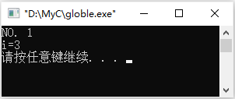
/* globle.c */
#include<stdio.h>
int i=1; /* 全局变量 */
void fun() {
i=i+2;
}
int main() {
printf("NO. %d \n",i);
fun();
printf("i=%d\n",i);
return 0;
}

Slide 28
局部变量
在函数体内声明的变量称为该函数的局部变量，它只在该函数范围内有效，在该函数范围外看不到这个变量的存在。
局部变量的作用域是从变量声明开始直到所在函数体的末尾。
局部变量默认的存储期限是自动存储期限，局部变量的内存单元在包含该变量的函数被调用时由系统自动分配，在函数结束时自动释放。

Slide 29
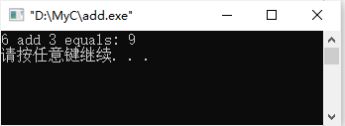
/* add.c */
#include<stdio.h>
int add(int a,int b){
int result; /* 局部变量 */
result=a+b; /* 修改只在add 函数内有效 */
return result;
}
int main(){
int x=6,y=3;
printf("%d add %d equals: %d\n",x,y,add(x,y));
return 0;
}

Slide 30
static 关键字
C 语言支持4 种存储类型：static、auto、extern 和register。
static 可用于局部变量和全局变量，称为静态局部变量、静态全局变量，两者具有不同效果。
使用static 关键字的一般语法格式如下：
static 类型名 变量名;

Slide 31
静态局部变量
在局部变量声明中使用关键字static 可以使局部变量具有静态存储期限，即这样的局部变量在整个程序执行期间都拥有存储空间，因而变量的值一直存在。
注意：使用static 关键字会影响变量的存储期限（时间维度），但是不会影响其作用域（空间维度）。
静态局部变量仍然是局部变量，只是其存储空间不会在函数返回时被收回。。

Slide 32
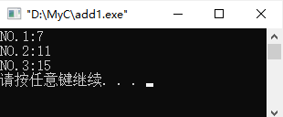
/* add1.c */
#include<stdio.h>
int add()
{
int data1=0; /* 局部变量 */
static int data2=1; /* 静态局部变量 */
data1=data1+2;
data2=data2+4;
return(data1+data2);
}
int main()
{
int i=1;
printf("NO.%d:",i);
printf("%d\n",add());
i=2;
printf("NO.%d:",i);
printf("%d\n",add());
i=3;
printf("NO.%d:",i);
printf("%d\n",add());
return 0;
}

Slide 33
静态全局变量
全局变量的作用域是从变量声明的那处开始直到本文件的末尾。
与全局变量类似，静态全局变量的存储期限也是在内存空间分配之后，一直保留到程序结束。
但是，静态全局变量只在声明它的文件内可见，对同一文件内的函数可见，对其他文件中的函数不可见，能避免被其他文件访问，实现了信息的隐藏。
静态全局变量属于C 语言的高级应用，初学者有初步印象就可以，以后用到的时候再去细究。。

Slide 34
3.4 整型
类型标识符：int
16bits
长度(size)
32bits
64bits
short/long
类型修饰符
signed/unsigned

Slide 35
整型
short [int]
unsigned short [int]
int
整型
unsigned [unsigned int]
long [int]
unsigned long [int]

Slide 36
有符号整型(int)
32bits
有符号整型的类型标识符为int
如果数为正数或零，那么最左边的位（符号位）为0
如果是负数，符号位为1
31bits
符号位
0：表示正数
1：表示负数
表示范围：
-2³¹ ~ 2³¹-1

Slide 37
有符号整数
最大的16位整数的二进制表示形式是
111111111111111, 对应的值是32,767 (2¹⁵ – 1)。
最大的32位整数是
01111111111111111111111111111111
数值为2,147,483,647 (2³¹ – 1)。
最大的64位整数是
数值为9,223,372,036,854,775,807 (2⁶³ – 1)。

Slide 38
无符号整型(unsigned)
不带符号位的整型，称为无符号整型
unsigned或者
unsigned int
32bits
unsigned
表示范围：
0~ 2³²-1

Slide 39
无符号整数
最大的16位无符号整数65,535 (2¹⁶ – 1)。
最大的32位无符号整数是4,294,967,295 (2³² – 1)。
最大的64位无符号整数是18446744073709551615 (2⁶⁴–1)。
默认情况下，C语言中的整型变量都是有符号的，也就是说最左边保留为符号位。
为了告诉编译器变量没有符号位，需要把它声明成unsigned类型。
无符号数主要用于系统编程和低级的、与机器相关的应用。

Slide 40
16位机器上整型通常的取值范围
类型 最小值 最大值
short int –32,768 32,767
unsigned short int 0 65,535
int –32,768 32,767
unsigned int 0 65,535
long int –2,147,483,648 2,147,483,647
unsigned long int 0 4,294,967,295

Slide 41
32位机器上整型通常的取值范围
类型 最小值 最大值
short int –32,768 32,767
unsigned short int 0 65,535
int –2,147,483,648 2,147,483,647
unsigned int 0 4,294,967,295
long int –2,147,483,648 2,147,483,647
unsigned long int 0 4,294,967,295

Slide 42
64位机器上整型通常的取值范围
类型 最小值 最大值
short int –32,768 32,767
unsigned short int 0 65,535
int –2,147,483,648 2,147,483,647
unsigned int 0 4,294,967,295
long int –2⁶³ 2⁶³–1
unsigned long int 0 2⁶⁴–1
标准库头文件 <limits.h> 可以找到定义了每种整数最大值和最小值的宏。

Slide 43
不同整型的长度——limits.h
/* * Maximum and minimum values for ints. */
#define INT_MAX 2147483647
#define INT_MIN (-INT_MAX-1)
#define UINT_MAX 0xffffffff
/* Maximum and minimum values for shorts. */
#define SHRT_MAX 32767
#define SHRT_MIN (-SHRT_MAX-1)
#define USHRT_MAX 0xffff
/* * Maximum and minimum values for longs and unsigned longs. * * TODO: This is not correct for Alphas, which have 64 bit longs. */
#define LONG_MAX 2147483647L
#define LONG_MIN (-LONG_MAX-1)
#define ULONG_MAX 0xffffffffUL

Slide 44
#include <stdio.h>
#include <limits.h>
int main()
{
printf("The number of bits in a byte %d\n", CHAR_BIT);
printf("The minimum value of CHAR = %d\n", CHAR_MIN);
printf("The maximum value of CHAR = %d\n", CHAR_MAX);
printf("The minimum value of SIGNED CHAR = %d\n", SCHAR_MIN);
printf("The maximum value of SIGNED CHAR = %d\n", SCHAR_MAX);
printf("The maximum value of UNSIGNED CHAR = %d\n", UCHAR_MAX);
printf("The minimum value of SHORT INT = %d\n", SHRT_MIN);
printf("The maximum value of SHORT INT = %d\n", SHRT_MAX);
printf("The minimum value of INT = %d\n", INT_MIN);
printf("The maximum value of INT = %d\n", INT_MAX);
printf("The minimum value of LONG = %ld\n", LONG_MIN);
printf("The maximum value of LONG = %ld\n", LONG_MAX);
return(0);
}

Slide 45
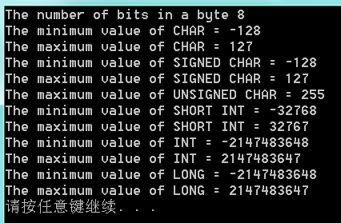

Slide 46
C99中的整型
C99 提供了两种附加的标准整型：long long int 和 unsigned long long int.
这两种long long类型都要求至少64位。
long long int 的取值范围通常是
–2⁶³ (–9,223,372,036,854,775,808) 到 2⁶³ – 1 (9,223,372,036,854,775,807)
unsigned long long int 的取值范围通常是 0 到 2⁶⁴ – 1 (18,446,744,073,709,551,615).

Slide 47
整数常量
常量：在程序中以文本形式出现的数，而不是读、写或者计算出来的数
C语言允许以八进制、十进制和十六进制形式书写整数

Slide 48
八进制和十六进制数
八进制数是用0~7的数字编写的。
每一位表示一个8次幂。
八进制数237表示成十进制数为： 2 × 8² + 3 × 8¹ + 7 × 8⁰ = 128 + 24 + 7 = 159
十六进制数是用0~9的数字加上A~F的字母编写的，其中字母A~F分别10~15的数。
十六进制数1AF 的十进制数值是：
1 × 16² + 10 × 16¹ + 15 × 16⁰ = 256 + 160 + 15 = 431

Slide 49
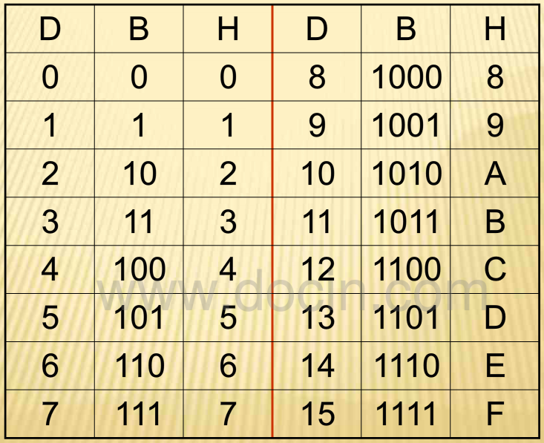

Slide 50

十进制转换二进制
方法：整数和小数分开进行
整数部分：除2取余 小数部分：乘2取整
例如：(121.125)₁₀=(1111001.001)₂
2
1 2 1
0.125
× 2
1
2
6 0
0
0.250
× 2
0
2
3 0
0
2
1 5
1
0.500
× 2
0
2
7
1
2
3
1
1
1.000
1

Slide 51
十进制转换八进制
方法：整数和小数分开进行
整数部分：除8取余 小数部分：乘8取整
例如：(171.375)₁₀=(253.3)₈
8
1 7 1
0.375
× 8
3.000
3
8
2 1
5
3
2

Slide 52
十进制转换十六进制
方法：整数和小数分开进行
整数部分：除16取余 小数部分：乘16取整
例如：(171.375)₁₀=(AB.6)₁₆
16
1 7 1
0.375
× 16
6.000
11(B)
10(A)
6

Slide 53
进制转换
二进制转换八进制
方法：整数从右至左，３位一划，不足添０
小数从左至右，３位一划，不足添０
例如：(10,011,101)₂=(235)₈
(1,011,100,110.100,1)₂=(1346.44)₈
八进制转换二进制
方法：8进制一位对二进制3位展开即可。
例如：(475)₈=(100,111,101)₂

Slide 54
进制转换
二进制转换十六进制
方法：整数从右至左，4位一划，不足添0， 小数从左至右，4位一划，不足添0。
如：(101,1100,1101.1001,11)₂=(5CD.9C)₁₆
十六进制转换二进制
方法：一位对应二进制4位展开即可。
例如：(4B2.3)₁₆=(10010110010.0011)₂

Slide 55
整型常量
十进制常量包含数字0~9，但是一定不能以零开头：
15 255 32767
八进制常量只包含数字0~7，而且必须要以零开头：
017 0377 077777
十六进制常量包含数字0~9和字母a~f，而且总是以0x开头：
0xf 0xff 0x7fff
十六进制常量中的字母即可以使大写字母也可以是小写字母：
0xff 0xfF 0xFf 0xFF 0Xff 0XfF 0XFf 0XFF

Slide 56
整型常量
十进制常量的类型通常是int。
如果常量太大无法存储在int型中，则用long int 类型来处理。
如果long int 类型也不够用，编译器会用unsigned long int来处理。
对于八进制或十六进制常量，规则存在轻微的不同：编译器将遍历int, unsigned int, long int和 unsigned long int 类型，直到找到适合的表示常量的类型。

Slide 57
整型常量
为了强制编译器把常量作为长整型数来处理，只需在后边加上一个字母L（或l）：
15L 0377L 0x7fffL
为了指明是无符号常量，可以在常量后边加上字母U或u：
15U 0377U 0x7fffU
为了表示常量是长且无符号的可以组合使用字母L和U：
0xffffffffUL
字母L和U的顺序和大小写都没有关系。

Slide 58
C99中的整型常量
在C99中，以LL或ll（两个字母大小写要一致）结尾的整型长量是long long int型。
如果LL或ll前加U或u，则该常量为unsigned long long int型。
对于没有后缀的，选择可以表示该值的最小类型。

Slide 59
整数溢出
当对整型执行算术运算，其结果有可能超出整型的表示范围
当两个整型数进行算术运算，其结果必须表示为整型。
如果运算结果太大不能表示时，就会发生溢出。
整型溢出发生时的表现取决于操作数是有符号型还是无符号型：
有符号整数运算发生的溢出，程序的行为是没有定义的（不确定的）。
无符号整数运算发生溢出时，运算的结果是有定义（确定的），即为正确结果模除 2^{n}的结果，其中n是存储运算结果的位数。

Slide 60
整型—输入/输出
转换说明：%d
针对int，十进制整数
可用于scanf()和printf()函数
unsigned int u;
scanf(“%u”,&u);
printf(“%u”,u);
无符号整数:
scanf(“%o”,&u);
printf(“%o”, u);
%u:无符号十进制整数
%o:八进制整数
%x:十六进制整数
scanf(“%x”,&u);
printf(“%x”,u);

Slide 61
整型—输入/输出
读/写无符号短整型，u、o、x前加h:
例如：
short int s;
scanf("%hu“,&s);
printf("%hu“, s);
读/写长整型，d、u、o、x前加l:
例如：
long int l;
scanf("%ld“, &l);
printf("%ld“, l);

Slide 62
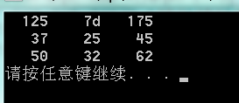
例: 整数的不同进制数表示及转换
int main(void)
{
printf("%5d %5x %5o\n",125,125,125);
printf("%5d %5x %5o\n",045,045,045);
printf("%5d %5x %5o\n",0x32,0x32,0x32);
return 0;
}

Slide 63
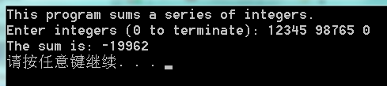
#include <stdio.h>
int main(void)
{
short n, sum = 0;
printf("This program sums a series of integers.\n");
printf("Enter integers (0 to terminate): ");
scanf("%ld", &n);
while (n != 0)
{
sum += n;
scanf("%d", &n);
}
printf("The sum is: %d\n", sum);
return 0;
}
溢出

Slide 64
sum2.c
/* Sums a series of numbers (using long int variables) */
#include <stdio.h>
int main(void)
{
long n, sum = 0;
printf("This program sums a series of integers.\n");
printf("Enter integers (0 to terminate): ");
scanf("%ld", &n);
while (n != 0)
{
sum += n;
scanf("%ld", &n);
}
printf("The sum is: %ld\n", sum);
return 0;
}

Slide 65
3.5 浮点型
单精度浮点数：float
浮点型
双精度浮点数：double
扩展双精度浮点数：long double

Slide 66
浮点型
不同的计算机可以用不同的方法存储浮点数，因此C语言标准没有说明float、double和long double类型提供的精度到底是多少
大多数现代计算机和工作站都遵循IEEE标准的规范

Slide 67
IEEE浮点标准
主要提供了两种主要的浮点数格式：单精度(32位)和双精度(64位)
数值以科学计数法的形式存储，每一个数都是由符号、指数和小数三部分构成

Slide 68
IEEE浮点数标准：单精度浮点数
单精度格式中，符号位占1个比特，指数部分占8个比特，小数部分占23位。表示的最大值大约是3.40 × 10^38, 其中精度是6个十进制数字
符号位
小数：23bits
float
指数：8bits

Slide 69
IEEE浮点数标准：双精度浮点数
双精度格式中，符号位占1个比特，指数部分占11个比特，小数部分占52位。
小数：52bits
符号位
double
指数：11bits

Slide 70


#include <stdio.h>
int main()
{
float f = 1234.123456789123456789f;
printf("%.20f\n",f);
return 0;
#include <stdio.h>
int main()
{
double lf = 1234.123456789123456789;
printf("%.20f\n",lf);
return 0;
}

Slide 71
浮点类型
根据IEEE标准实现浮点型的特征：
类型 最小正值 最大值 精度
float 1.17549 × 10^{–38} 3.40282 × 10³⁸ 6 digits
double 2.22507 × 10^{–308} 1.79769 × 10³⁰⁸ 15 digits
不遵循IEEE标准的计算机上，该表无效。
可以在<float.h> 中找到定义浮点型特征的宏。

Slide 72
浮点型—精度—float.h
#define FLT_DIG 6 /* # of decimal digits of precision */
#define FLT_EPSILON 1.192092896e-07F /* smallest such that 1.0+FLT_EPSILON != 1.0 */
#define FLT_GUARD 0
#define FLT_MANT_DIG 24 /* # of bits in mantissa */
#define FLT_MAX 3.402823466e+38F /* max value */
#define FLT_MAX_10_EXP 38 /* max decimal exponent */
#define FLT_MAX_EXP 128 /* max binary exponent */
#define FLT_MIN 1.175494351e-38F /* min positive value */
#define FLT_MIN_10_EXP (-37) /* min decimal exponent */
#define FLT_MIN_EXP (-125) /* min binary exponent */

Slide 73
浮点型常量
小数形式，必须有小数点:
例如：3.141; -25.3; 23. ; 0.45
指数形式:
(数字)e( 或E)(指数部分)
（注：指数部分必须为整数，可以有+、-号）
如: 3.14×10⁻³ 可表示为 :
3.14e-3; 0.314e-2; 31.4E-4；314E-5

Slide 74
浮点型常量的存放
缺省情况下，浮点常量以double类型存放
强制编译器把浮点常量以单精度处理，添加后缀F(或f)
例如：57.0F
强制编译器把浮点常量以long double类型处理，添加后缀L(或l)
例如：57.0L

Slide 75
浮点型变量
变量声明：
float foo1;
float foo2, foo3;
float foo4=1.0f, foo5=3.5f;
变量声明：
double foo1;
double foo2, foo3;
double foo4=1.0, foo5=3.5;

Slide 76
浮点型—输入/输出
单精度浮点数（float）:
转换说明：%f, %e, %g
可用于scanf()和printf()函数
对于float和double，printf函数均采用转换说明：%e, %f, %g
双精度浮点数 （double）:
scanf的转换说明：%lf, %le, %lg
printf的转换说明：%f, %e, %g
扩展双精度浮点数（long double）:
scanf的转换说明：%Lf, %Le, %Lg
printf的转换说明：%Lf, %Le, %Lg

Slide 77
例：计算所持有的股票的价值
问题：
股票的价格是以分数表示的，如： 、 等，如果持有100股，其价格为 ，则所持股票的价值为450美元。
设计程序，提示用户输入股票的价格和股票数量（shares），然后显示所持股票的价值（value）。
要求：股票的价格以整数部分（price），分子（num）和分母（denom）三个数分别表示。

Slide 78
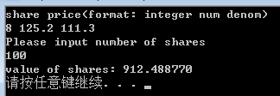
#include <stdio.h>
int main(void)
{
int price, shares;
float num, denom, value;
printf(“share price(format: integer num denom)\n");
scanf("%d%f%f",&price, &num, &denom);
printf("Please input number of shares\n");
scanf("%d",&shares);
value=(price+num/denom)*shares;
printf("value of shares: %f\n",value);
return 0;
}

Slide 79
3.6 字符型
除了整型和浮点型外，char是唯一还没有讨论的基本类型，即字符型。
char类型的值可以根据计算机的不同而不同，因为不同的机器可能会有不同的字符集。
当今最常用的字符集是ASCII (美国信息交换标准码), 它用7位代码表示128个字符。
ASCII常被扩展为8位代码用于表示256个字符代码，被称为Latin-1,提供一些西欧和许多非洲语言所需的字符。

Slide 80
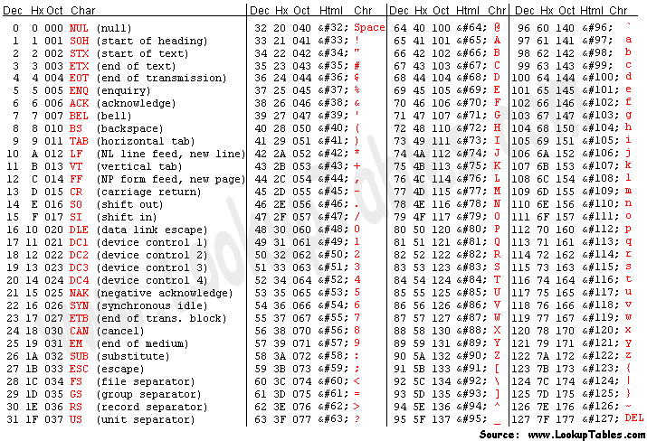
字符集
最常用的字符集是ASCII (发音ass-kee)(美国信息交换标准码), 它用7位编码表示128个字符

Slide 81
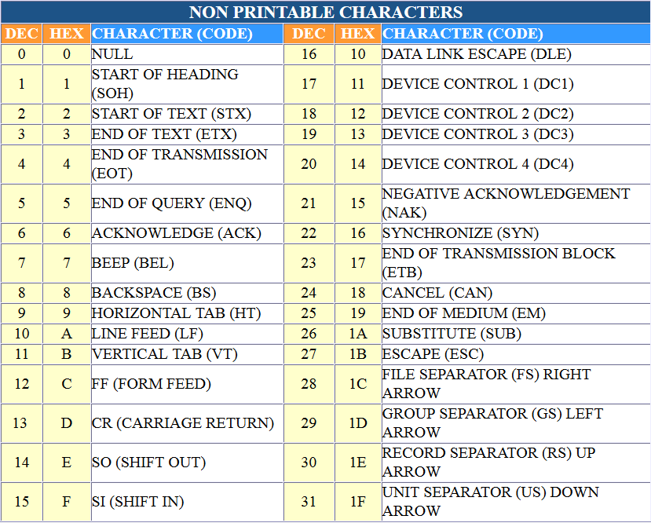

Slide 82
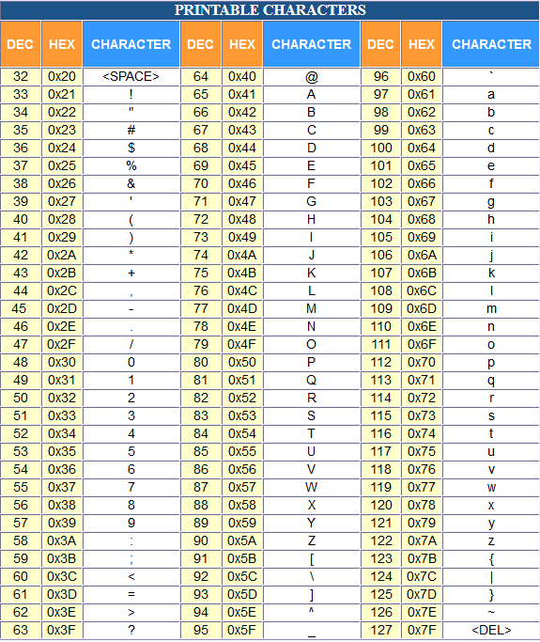

Slide 83
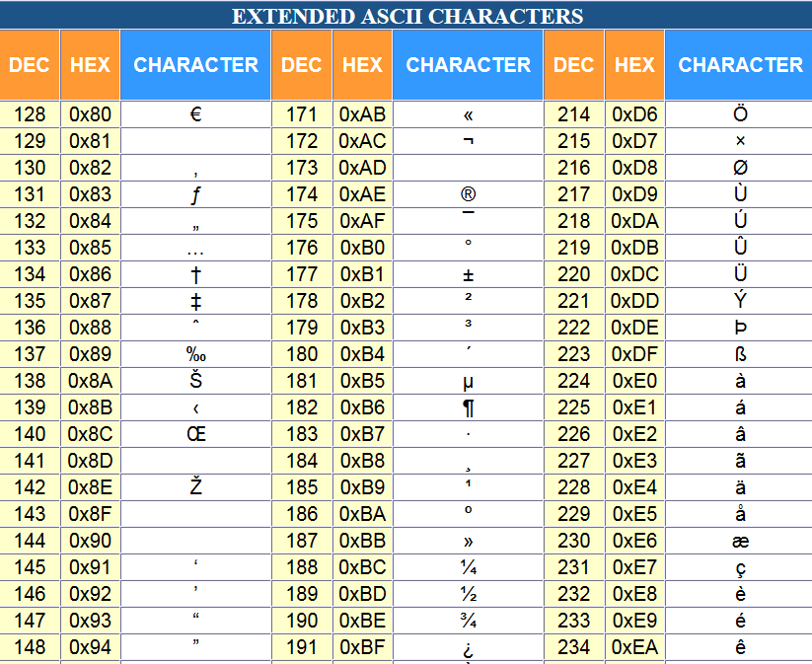
ASCII常被扩展为8位代码用于表示256个字符，被称为Latin-1,提供一些西欧和许多非洲语言所需的字符

Slide 84
字符类型——char
char类型的变量能被赋值为任何单个字符：
char ch;
ch = 'a'; /* lower-case a */
ch = 'A'; /* upper-case A */
ch = '0'; /* zero */
ch = ' '; /* space */
注意：字符常量需要用单引号括起来，而不是双引号

Slide 85
字符操作
C语言中字符的操作非常简单，因为存在这样一个事实：C语言会按小整数的方式处理字符
在ASCII表中，char类型的取值范围是0000000 ~ 1111111，这个范围可以看成是0~127的整数
字符 ‘a’ 的值为97, ‘A’的值为65, ‘0’ 的值为 48, ‘ ’的值为32

Slide 86
字符操作
当计算中出现字符时，C语言只是使用它对应的整数值
例如:
char ch;
int i;
i = 'a'; /* i is now 97 */
ch = 65; /* ch is now 'A' */
ch = ch + 1; /* ch is now 'B' */
ch++; /* ch is now 'C' */

Slide 87
字符操作
字符可以像数那样进行比较。例如：判断一个字符如果是小写，则转换为大写。如何破？
这里‘a’<= ch这样的比较使用的是字符所对应的整数值
if ('a' <= ch && ch <= 'z')
ch = ch - 'a' + 'A';

Slide 88
字符操作
字符拥有和数相同的属性，这一事实会带来一些好处。例如，for语句中的控制变量可以简单采用大写字母：
for (ch = 'A'; ch <= 'Z'; ch++)
{
…
}

Slide 89
有符号和无符号char
与整型类似，char存在有符号和无符号两种
signed char
8bits,表示范围：-128~127
unsigned char
8bits,表示范围：0~255

Slide 90
转义序列
转义序列提供了一种呈现如换行符（不可打印）等特殊符号的方法
转义序列共有两种：
字符转义序列
数字转义序列

Slide 91
转义序列——字符转义序列
名称 转义序列
Alert (bell) \a
Backspace \b
Form feed \f /*走纸换页*/
New line \n
Carriage return \r /*光标到行首*/
Horizontal tab \t
Vertical tab \v
Backslash \\
Question mark \?
Single quote \'
Double quote \"

Slide 92
转义序列
字符转义序列使用起来很方便，但是没有包含所有不可打印的ASCII字符
数字转义序列可以表示任何字符，对特殊字符，数字转义序列使用这些字符的八进制或十六进制值

Slide 93
转义序列——数字转义
八进制转义序列由字符\和跟随其后的一个最多含有三位数字的八进制数组成，如 \33 或 \033
十六进制转义序列由\x和跟随其后的一个十六进制数组成，如\x1b 或\x1B。其中x必须小写，十六进制的数字不限大小写

Slide 94
转义序列的使用
作为字符常量使用时，转义序列必须用一对单引号括起来，例如：
一个用转义序列表示的字符常量可以写成’\33’ (或 '\x1b')
直接使用转义序列的代码可读性差，所以采用#define的方式给它们命名
#define ESC '\33'
转义序列也可以嵌入在字符串中使用
printf("%s", "abc\a\b\ta\n");

Slide 95
读/写字符
转换说明符%c允许scanf和printf函数对单独一个字符进行读/写操作：
char ch;
scanf("%c", &ch);/*reads one character*/
printf("%c", ch);/*writes one character*/
scanf函数读取字符时不会跳过空白字符
为了强制scanf函数在读入字符前跳过空白字符，需要在格式串转换说明%c前面加上一个空格：
scanf(" %c", &ch);

Slide 96
读/写字符
如何读入并且忽略掉所有当前输入行中其余的字符？
do
{
scanf("%c", &ch);
} while (ch != '\n');

Slide 97
读/写字符——getchar，putchar
putchar函数写单独一个字符：
putchar(ch);
getchar（）函数原型：
int getchar ();
每次调用getchar函数将读取并返回一个字符:
ch = getchar();
getchar函数不会在读取时跳过空白字符

Slide 98
读/写字符
getchar和putchar函数比scanf和printf函数简单，因为scanf和printf函数是设计来进行格式化输入输出的
getchar函数还有另一个优点，因为返回的是读入的字符，所以getchar函数可以应用在多种不同的C语言惯用法中

Slide 99
读/写字符
用scanf函数来跳过输入行的剩余部分：
do {
scanf("%c", &ch);
} while (ch != '\n');
用getchar函数重写上述循环?
可否精简？
do {
ch = getchar();
} while (ch != '\n');

Slide 100
读/写字符
精简循环，允许把getchar函数的调用放入到循环的控制表达式中：
while ((ch = getchar()) != '\n')
;
甚至变量ch都可以不需要，直接把getchar函数的返回值与换行符进行比较：
while (getchar() != '\n')
;

Slide 101
读/写字符
getchar函数可用于循环中搜寻字符，也可用于跳过不确定数量的相同字符（如空格）
利用getchar函数跳过不确定数量的空格字符：
while ((ch = getchar()) == ' ')
;
当循环终止时，变量ch将包含getchar函数遇到的第一个非空字符

Slide 102
过滤一行字符串中的数字并输出结果
#include <stdio.h>
int main(void)
{
char ch;
printf("Please input a line of string:");
while((ch=getchar())!='\n')
{
if( ??????? )
???? ;
putchar(ch);
}
return 0;
}
ch >= '0' && ch <= '9'
continue

Slide 103
读/写字符
当混用getchar函数和scanf函数时要小心。scanf函数仅消耗掉匹配的输入数据，其余部分仍然留在缓冲区（包括换行符）：
printf("Enter an integer: ");
scanf("%d", &i);
printf("Enter a command: ");
command = getchar();
scanf(" %c", &command);//注意%c前面的空格

Slide 104
程序：确定消息的长度
程序length.c显示用户输入消息的长度：
Enter a message: Brevity is the soul of wit.
Your message was 27 character(s) long.
消息的长度包括空格和标点符号，但是不包含消息结尾处的换行符。
可以采用scanf函数或者getchar函数读取字符

Slide 105
length.c
#include <stdio.h>
int main(void)
{
char ch;
int len = 0;
printf("Enter a message: ");
ch = getchar();
while (ch != '\n')
{
len++;
ch = getchar();
}
printf("Your message was %d character(s) long.\n", len);
return 0;
}
能否更精简？
while(getchar() != '\n')
len++;

Slide 106
类型转换
为了让计算机执行算术运算，通常要求操作数具有相同大小（即具有相同的位数），并且要求存储的方式也相同。
当不同类型的操作数混合在同一表达式中时，C编译器可能需要生成一些指令将某些操作数转化类型，使得硬件可以对表达式进行计算。
如果对32位int型数和64位long int型数进行加法操作，编译器将把32位int型操作数转化成64位。
如果int型数和float型数相加，编译器会将int型数转换为float格式。
因为编译器可以自动处理这些转换而无需程序员介入，所以这类转换称为隐式转换。

Slide 107
类型转换
隐式转换（implicit）：编译器自动处理这些转换而无需程序员介入
显式转换（explicit）： 由程序员通过使用强制类型转换运算符执行
因为C语言有大量不同的基本数据类型，执行隐式转换的规则比较复杂

Slide 108
隐式类型转换—场景
当算术表达式或逻辑表达式中操作数的类型不同时（常用算术转换）
当赋值运算符右侧表达式的类型和左侧变量的类型不匹配时
函数调用中使用的实际参数类型和其对应的形式参数的类型不匹配时
当return语句中表达式的类型和函数返回值的类型不匹配时

Slide 109
常用算术转换
常用算术转换多用于二元运算符的操作数上
如果变量x是float型的，变量i是int型的，常用算术转换将会应用在表达式x + i。显然把变量i转换成float型（匹配变量x的类型）比把变量x转换成int型（匹配变量i的类型）更安全。
当一个整数被转换成float类型，可能会发生的最糟糕的事是精度会有少量的损失
相反，把浮点数转化成int类型，将有小数部分的损失；更糟糕的是，如果原始数大于最大可能的整数或者小于最小的整数，那么将会得到一个完全没有意义的结果

Slide 110
常用算术转换
常用算术转换的策略是把操作数转换成可以安全的适用于两个数值的“最狭小的”数据类型
为了统一操作数的类型，通常可以将相对较狭小类型的操作数转换成另一个操作数的类型来实现（即所谓的提升）
最常用的提升是整型提升，它把字符或短整型转换成int类型

Slide 111
隐式类型转换--规则
规则：“较低级”→“较高级” (按存储长度)，即所谓的提升
划分为两种情况
任一操作数为浮点数
两个操作数均不是浮点数

Slide 112
任一操作数的类型是浮点型
规则：
把整值操作数往浮点型转换，而浮点型往精度更高的浮点型转换。
long double
如果一个操作数的类型为long double，则把另一个操作数的类型转换为long double型；否则，如果一个操作数为double型，则把另一个操作数转换为double型；如果操作数的类型为float型，则把另一个操作数转换为float型。
double
float

Slide 113
两个操作数均不是浮点数
unsigned long int
规则：
如果有char类型或者short int类型，首先对两个操作数进行整型提升，即转换为整型。其它情况则向“更宽”的数据类型转换。
long int
unsigned int
特例：
long int和unsigned int数据类型长度相同时(如32位)，如果一个操作数为long int，另一个为unsigned int，则两个操作数均转换为unsigned long。
int
char
short

Slide 114
隐式类型转换—例
char c;
short int s;
int i;
unsigned int u;
long int l;
unsigned long int ul;
float f;
double d
long double ld;
i = i+c; /* c→int */
i = i+s; /* s→int */
u = u+i ; /*i→unsigned int */
l = l+u; /*u→ long int*/
ul = ul+l;/*l→ unsigned long*/
f = f+ul; /*ul→float*/
d = d+f; /*f→double*/
ld = ld +d; /*d→ long double*/

Slide 115
赋值中的类型转换
规则：
把赋值运算符右侧表达式的值转换为左侧变量的类型
注意：
浮点数赋值给整型变量会去掉该数的小数部分
如果表达式的值超出了变量类型的范围，则会得到预期之外的结果

Slide 116
赋值中的类型转换—例
char c;
int i;
float f;
double d;
i = c;
f = i;
d = f;
/*将c的值转换为int型，并赋给i*/

Slide 117
赋值中的类型转换
把浮点数赋值给整型变量会去掉该数的小数部分
int i;
i = 842.97; /* i is now 842 */
i = -842.97; /* i is now -842 */
如果右侧表达式的取值在变量类型范围之外，那么把值赋给一个较狭小类型的变量将会得到无意义的结果（甚至更糟）：
c = 10000; /*** WRONG ***/
i = 1.0e20; /*** WRONG ***/
f = 1.0e100; /*** WRONG ***/

Slide 118
赋值中的类型转换
如果将一个浮点常量赋值给一个float变量，最好在该常量后附加一个后缀f：
f = 3.14159f;
缺省情况下，浮点常量3.14159为double类型，可能会引起警告信息

Slide 119
强制类型转换
虽然C语言的隐式转换使用起来非常方便，但是有些时候会需要显式的类型转换。基于这种原因，C语言提供了强制类型转换。

Slide 120
强制类型转换
表示形式：
(类型)变量
(类型)(表达式)
例如：int i,a,b;
(char)i ; (float)(25%3); (int)(4.5*a+b/3.14)
注意:
这是在使用点暂时性的转换(一次有效),不会改变变量定义时的数据类型。

Slide 121
强制类型转换——例
如何计算float型值的小数部分？
(int)f 通过强制类型转换将f的小数部分丢弃
float f, frac_part;
frac_part = f - (int) f;

Slide 122
强制类型转换
强制类型转换也可以用来控制编译器，强制其执行转换，例：
float quotient;
int dividend, divisor;
quotient = dividend / divisor;
为了避免在除法运算产生截断小数部分，需要强制转换其中一个操作数：
quotient = (float) dividend / divisor;
丢失小数部分

Slide 123
强制类型转换
C语言把 ( 类型名 )视为一元运算符，一元运算符的优先级高于二元运算符，所以编译器会把表达式
(float) dividend / divisor
解释为
((float) dividend) / divisor
其他方法也可实现同样的效果：
quotient = dividend / (float) divisor;
quotient = (float) dividend / (float) divisor;

Slide 124
强制类型转换
有时，需要使用强制类型转换来避免溢出：
long i;
int j = 1000;
i = j * j; /* overflow may occur */
用强制类型转换来避免这个问题：
i = (long) j * j;
下面语句正确吗？
i = (long) (j * j);
错误，因为溢出在强制类型转换之前就已经发生了

Slide 125
类型定义——定义新的类型
类型定义用于对一个数据类型创建一个别名
语法规则：
typedef type declaration;
例如：
typedef int length；
一个类型定义声明并没有创建一个新的类型，仅仅是对某个已有的类型增加一个新名称而已。

Slide 126
类型定义——定义新的类型
使用类型定义设置布尔型：
typedef int Bool;
Bool类型现在可以和内置的类型名一样用于变量声明：
例如:
Bool flag; /* same as int flag; */

Slide 127
类型定义的优点
类型定义使得程序更加易于理解(可读性)
假设变量cash_in和变量cash_out将用于存储美元数量。把Dollars声明成
typedef float Dollars;
随后写出
Dollars cash_in, cash_out;
这样的写法比下面的写法可读性更好：
float cash_in, cash_out;

Slide 128
类型定义的优点
类型定义还可以使程序更容易修改
为了重新定义Dollars为double类型，只需改变类型定义就可以了：
typedef double Dollars;
如果不使用类型定义，则需要找到所有用于存储美元数量的float型变量并改变它们的声明

Slide 129
类型定义和移植性
类型定义是编写可移植程序的一种重要工具
程序从一种类型的计算机移植到另一种类型的计算机可能引发的问题之一就是不同计算机上的相同类型取值范围可能不同
如果i是int型的变量，那么赋值语句：
i = 100000;
在使用32位整数的机器上是没有问题的，但是在16整数的机器上就会出错。

Slide 130
类型定义和移植性
可以定义自己的“Quantity”类型，而避免直接使用int类型声明数量变量：
typedef int Quantity;
并且使用这种类型来声明变量：
Quantity q;
当把程序移植使用小值整数的机器上时，需要改变Quantity的定义：
typedef long Quantity;

Slide 131
类型定义和移植性
C语言库自身使用typedef为那些可能依据C语言实现的不同而不同的类型创建类型名；这些类型的名字经常以 _t结尾
典型的这类定义如下：
typedef long int ptrdiff_t;
typedef unsigned long int size_t;
typedef int wchar_t;

Slide 132
上述优点，宏定义也可以实现。
宏定义和类型定义的区别是什么呢？

Slide 133
长度运算符—sizeof
sizeof是取数据类型、常量、变量或者表达式值的存储长度的运算符(以字节为单位)。
语法规则：
sizeof(数据类型说明符/表达式)

Slide 134
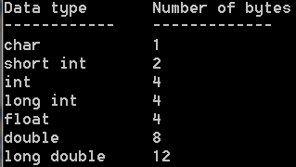
基本数据类型的长度--sizeof()
#include <stdio.h>
int main(void)
{
printf("Data type\tNumber of bytes\n");
printf("------------\t-------------\n");
printf("char\t\t%d\n", sizeof(char));
printf("short int\t%d\n", sizeof(short));
printf("int\t\t%d\n", sizeof(int));
printf("long int\t%d\n", sizeof(long));
printf("float\t\t%d\n", sizeof(float));
printf("double\t\t%d\n", sizeof(double));
printf("long double\t%d\n", sizeof(long double));
return 0;
}

Slide 135
sizeof运算符——用于表达式
用于类型名时，形式为：
sizeof(类型名)
如：sizeof(int)
用于表达式时，括号可以省略，形式为：
sizeof 表达式
如：sizeof i
sizeof是一元运算符，优先级较高，为了防止出错，建议把表达式括起来：
如：sizeof(i+j)

